Slide 1
Rank and inverse of a matrix
Kiril Kuzmin
October 24, 2022

Slide 2

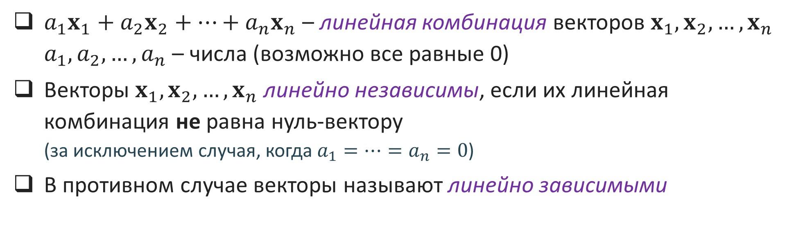

Линейно независимые векторы
$a_{1}x_{1}+a_{2}x_{2}+…+a_{n}x_{n}$ – линейная комбинация векторов $x_{1},x_{2},…,x_{n}$
$a_{1},a_{2},…,a_{n}$ – числа (возможно все равные 0)
Векторы $x_{1},x_{2},…,x_{n}$ линейно независимы, если их линейная комбинация не равна нуль-вектору
(за исключением случая, когда $a_{1}=…=a_{n}=0$)
В противном случае векторы называют линейно зависимыми
Двумерные векторы $x_{1}$ и $x_{2}$ линейно зависимы, если они коллинеарны/пропорциональны/лежат на одной прямой
Трехмерные векторы $x_{1},x_{2},x_{3}$линейно зависимы, если они компланарны/лежат в одной плоскости

Slide 3
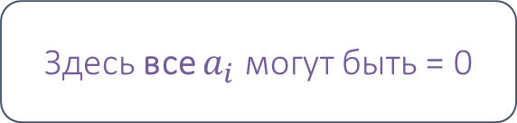
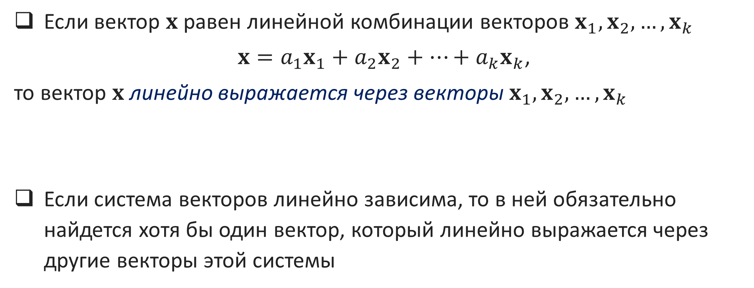
Вектор как линейная комбинация других векторов
Если вектор $x$ равен линейной комбинации векторов $x_{1},x_{2},…,x_{k}$
$x=a_{1}x_{1}+a_{2}x_{2}+…+a_{k}x_{k}$,
то вектор $x$ линейно выражается через векторы $x_{1},x_{2},…,x_{k}$
Если система векторов линейно зависима, то в ней обязательно найдется хотя бы один вектор, который линейно выражается через другие векторы этой системы
Здесь все $a_{i}$ могут быть = 0

Slide 4
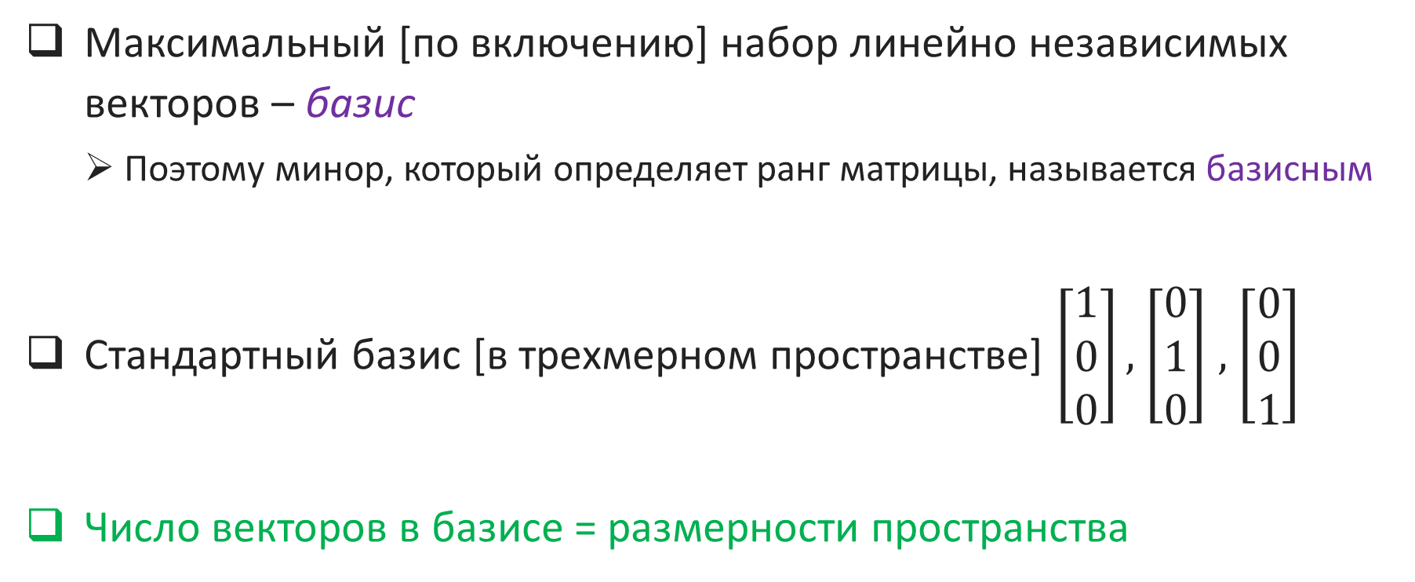
Базис
Максимальный [по включению] набор линейно независимых векторов – базис
  Поэтому минор, который определяет ранг матрицы, называется базисным
Стандартный базис [в трехмерном пространстве] $\left[\begin{matrix}1 \\ 0 \\ 0\end{matrix}\right],$ $\left[\begin{matrix}0 \\ 1 \\ 0\end{matrix}\right]$ $,$ $\left[\begin{matrix}0 \\ 0 \\ 1\end{matrix}\right]$
Число векторов в базисе = размерности пространства

Slide 5
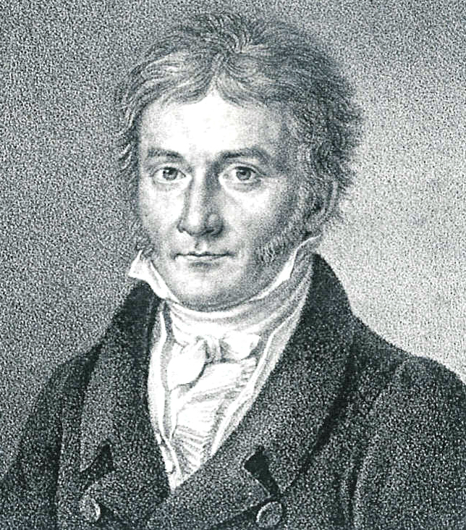
Как считать ранг?
Метод окаймляющих миноров
Метод Гаусса
  точнее прямой ход метода Гаусса a.k.a. приведение матрицы к ступенчатому виду
  Так себе метод, хорош только для специально подобранных матриц
  Отличный метод, широко используется
Carl Friedrich Gauss

Slide 6
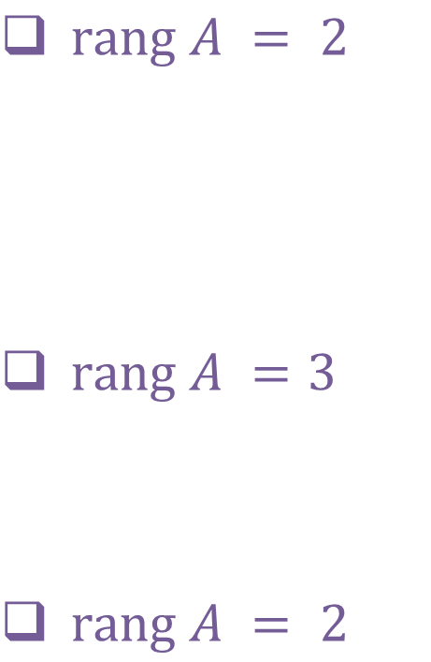
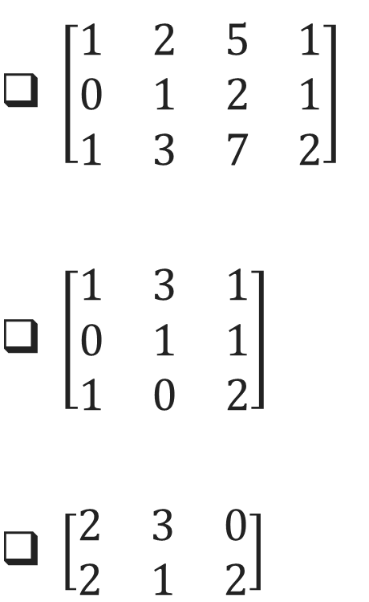
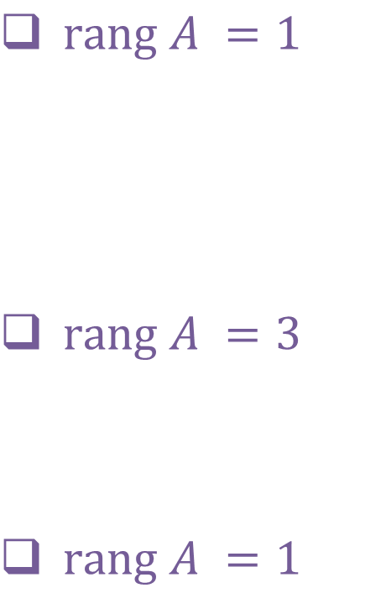
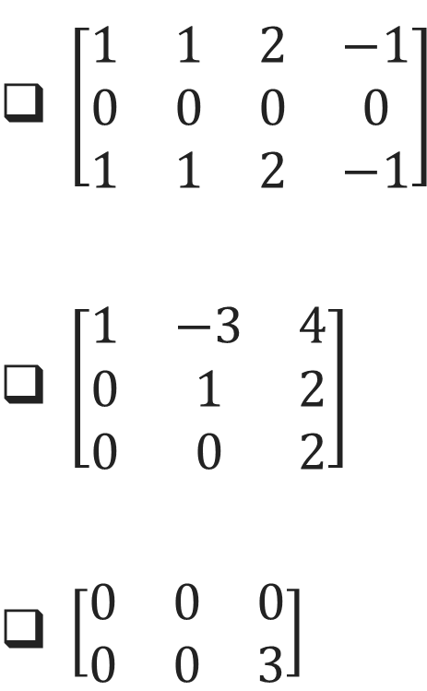
Примеры
$\left[\begin{matrix}1 & 2 & 5 & 1 \\ 0 & 1 & 2 & 1 \\ 1 & 3 & 7 & 2\end{matrix}\right]$
$\left[\begin{matrix}1 & 3 & 1 \\ 0 & 1 & 1 \\ 1 & 0 & 2\end{matrix}\right]$
$\left[\begin{matrix}2 & 3 & 0 \\ 2 & 1 & 2\end{matrix}\right]$
$\left[\begin{matrix}1 & 1 & 2 & −1 \\ 0 & 0 & 0 & 0 \\ 1 & 1 & 2 & −1\end{matrix}\right]$
$\left[\begin{matrix}1 & −3 & 4 \\ 0 & 1 & 2 \\ 0 & 0 & 2\end{matrix}\right]$
$\left[\begin{matrix}0 & 0 & 0 \\ 0 & 0 & 3\end{matrix}\right]$
$rang A = 2$
$rang A =3$
$rang A = 2$
$rang A =1$
$rang A =3$
$rang A =1$

Slide 7
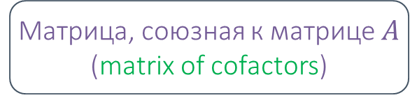
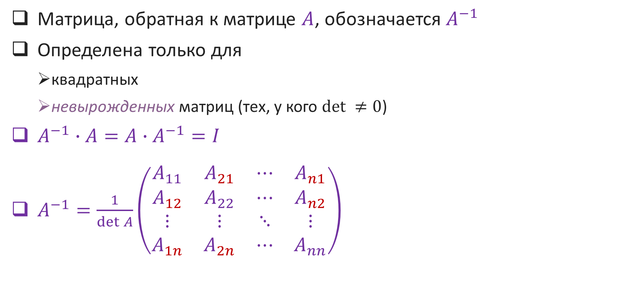
Обратная матрица
Матрица, обратная к матрице $A$, обозначается $A^{−1}$
Определена только для
  квадратных
  невырожденных матриц (тех, у кого $det ≠0$)
$A^{−1}∙A=A∙A^{−1}=I$
$A^{−1}=\frac{1}{\det{A}}\left(\begin{matrix}A_{11} & A_{21} & ⋯ & A_{n1} \\ A_{12} & A_{22} & ⋯ & A_{n2} \\ ⋮ & ⋮ & ⋱ & ⋮ \\ A_{1n} & A_{2n} & ⋯ & A_{nn}\end{matrix}\right)$
Матрица, союзная к матрице $A$ (matrix of cofactors)
Транспонированная матрица алгебраических дополнений

Slide 8
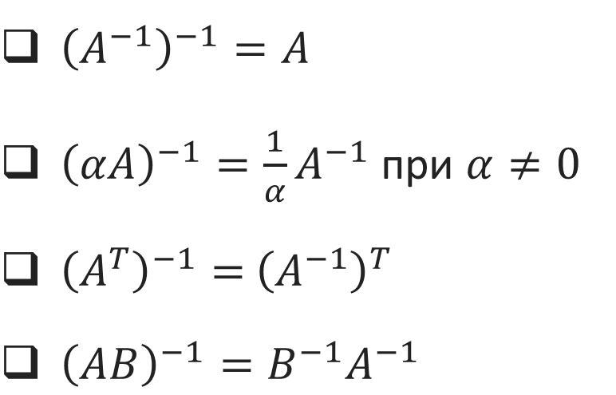
Свойства обратной матрицы
${\left(A^{−1}\right)}^{−1}=A$
${\left(αA\right)}^{−1}=\frac{1}{α}A^{−1}$ при $α≠0$
${\left(A^{T}\right)}^{−1}=$ ${\left(A^{−1}\right)}^{T}$
${\left(AB\right)}^{−1}=B^{−1}A^{−1}$

Slide 9
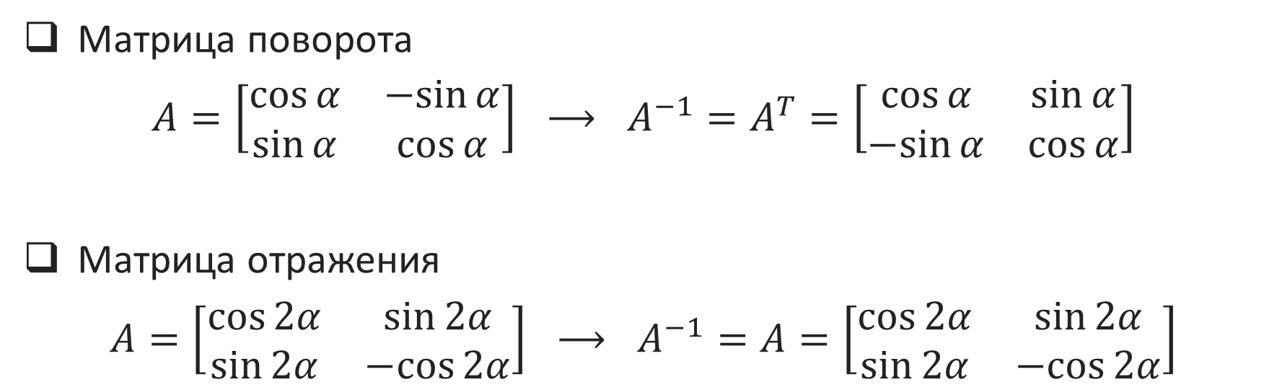
Интересные обратные матрицы
Матрица поворота
$$A=\left[\begin{matrix}\cos{α} & −sin{α} \\ \sin{α} & \cos{α}\end{matrix}\right] ⟶ A^{−1}=A^{T}=\left[\begin{matrix}\cos{α} & \sin{α} \\ −sin{α} & \cos{α}\end{matrix}\right]$$
Матрица отражения
$$A=\left[\begin{matrix}\cos{2α} & \sin{2α} \\ \sin{2α} & −cos{2α}\end{matrix}\right] ⟶ A^{−1}=A=\left[\begin{matrix}\cos{2α} & \sin{2α} \\ \sin{2α} & −cos{2α}\end{matrix}\right]$$

Slide 10
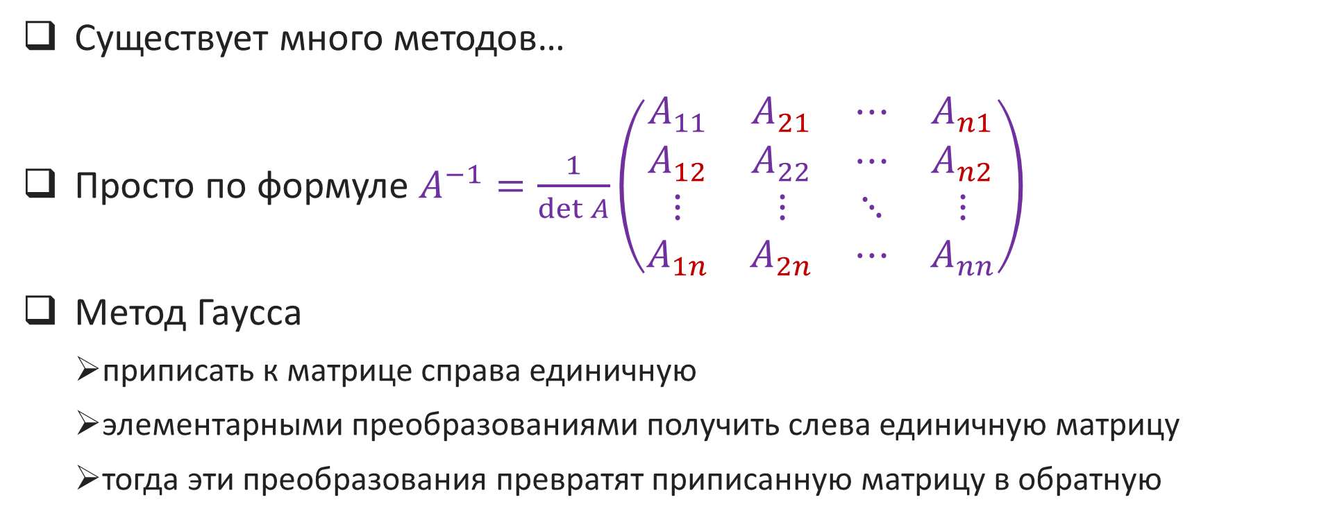
Как найти $A^{−1}$?
Существует много методов…
Просто по формуле $A^{−1}=\frac{1}{\det{A}}\left(\begin{matrix}A_{11} & A_{21} & ⋯ & A_{n1} \\ A_{12} & A_{22} & ⋯ & A_{n2} \\ ⋮ & ⋮ & ⋱ & ⋮ \\ A_{1n} & A_{2n} & ⋯ & A_{nn}\end{matrix}\right)$
Метод Гаусса
  приписать к матрице справа единичную
  элементарными преобразованиями получить слева единичную матрицу
  тогда эти преобразования превратят приписанную матрицу в обратную

Slide 11

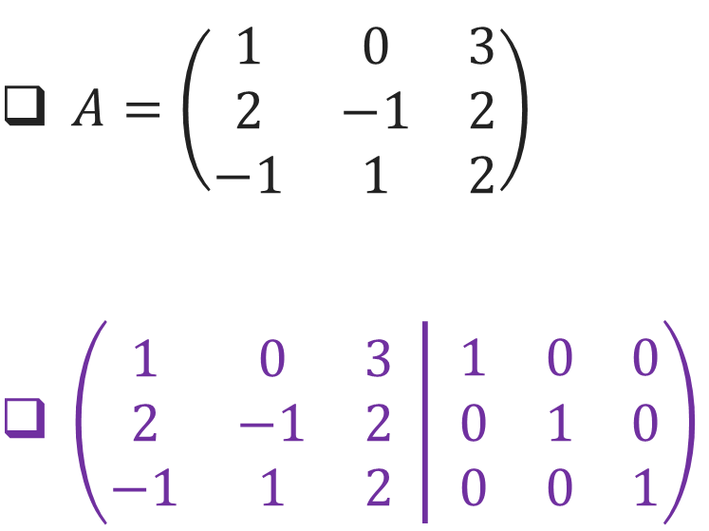
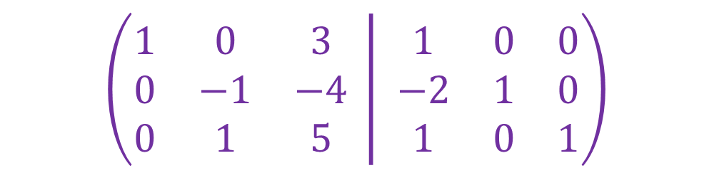

Метод Гаусса нахождения обратной матрицы
$A=\left(\begin{matrix}1 & 0 & 3 \\ 2 & −1 & 2 \\ −1 & 1 & 2\end{matrix}\right)$
$\left(\begin{matrix}1 & 0 & 3 \\ 2 & −1 & 2 \\ −1 & 1 & 2\end{matrix} \left| \begin{matrix}1 & 0 & 0 \\ 0 & 1 & 0 \\ 0 & 0 & 1\end{matrix}\right.\right)$
прямой ход
$$\left(\begin{matrix}1 & 0 & 3 \\ 0 & −1 & −4 \\ 0 & 1 & 5\end{matrix} \left| \begin{matrix}1 & 0 & 0 \\ −2 & 1 & 0 \\ 1 & 0 & 1\end{matrix}\right.\right)$$
$$×(−2)$$
$$×1$$

Slide 12

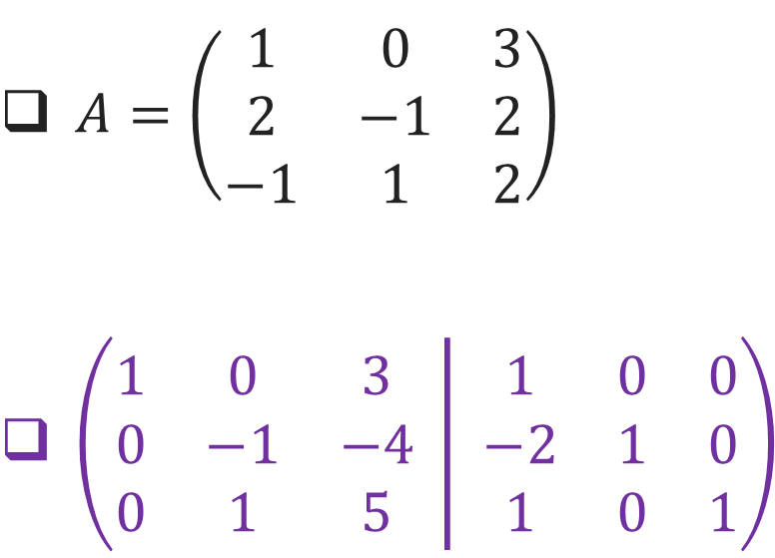
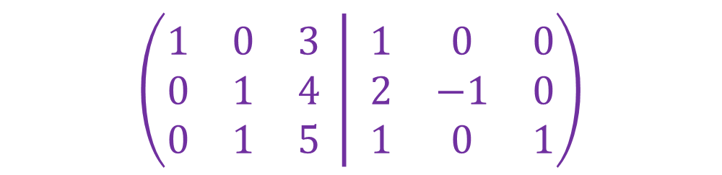
Метод Гаусса нахождения обратной матрицы
$A=\left(\begin{matrix}1 & 0 & 3 \\ 2 & −1 & 2 \\ −1 & 1 & 2\end{matrix}\right)$
$\left(\begin{matrix}1 & 0 & 3 \\ 0 & −1 & −4 \\ 0 & 1 & 5\end{matrix} \left| \begin{matrix}1 & 0 & 0 \\ −2 & 1 & 0 \\ 1 & 0 & 1\end{matrix}\right.\right)$
прямой ход
$$\left(\begin{matrix}1 & 0 & 3 \\ 0 & 1 & 4 \\ 0 & 1 & 5\end{matrix} \left| \begin{matrix}1 & 0 & 0 \\ 2 & −1 & 0 \\ 1 & 0 & 1\end{matrix}\right.\right)$$
$$×(−1)$$

Slide 13
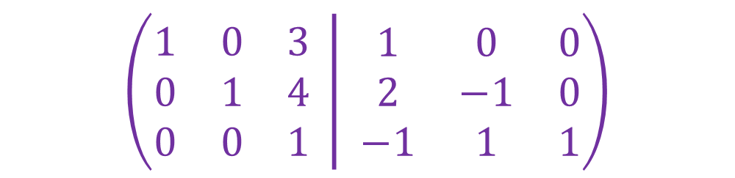
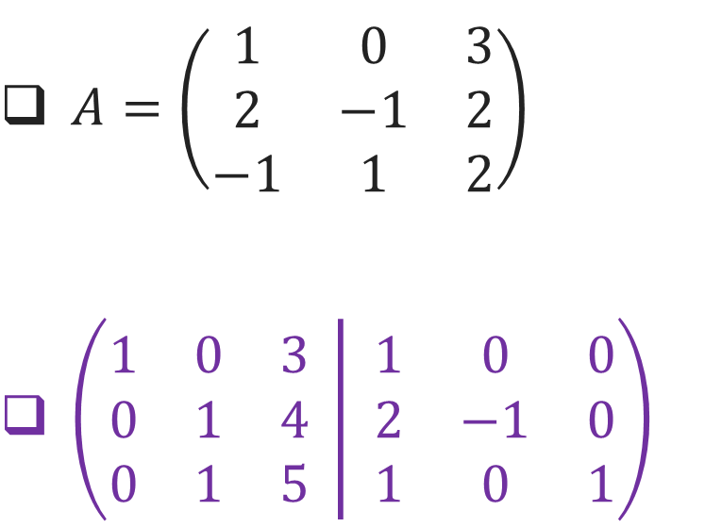

Метод Гаусса нахождения обратной матрицы
$A=\left(\begin{matrix}1 & 0 & 3 \\ 2 & −1 & 2 \\ −1 & 1 & 2\end{matrix}\right)$
$\left(\begin{matrix}1 & 0 & 3 \\ 0 & 1 & 4 \\ 0 & 1 & 5\end{matrix} \left| \begin{matrix}1 & 0 & 0 \\ 2 & −1 & 0 \\ 1 & 0 & 1\end{matrix}\right.\right)$
прямой ход
$$\left(\begin{matrix}1 & 0 & 3 \\ 0 & 1 & 4 \\ 0 & 0 & 1\end{matrix} \left| \begin{matrix}1 & 0 & 0 \\ 2 & −1 & 0 \\ −1 & 1 & 1\end{matrix}\right.\right)$$
$$×(−1)$$

Slide 14
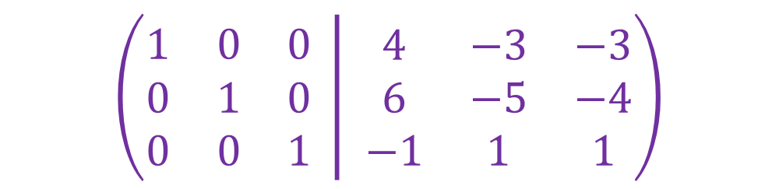
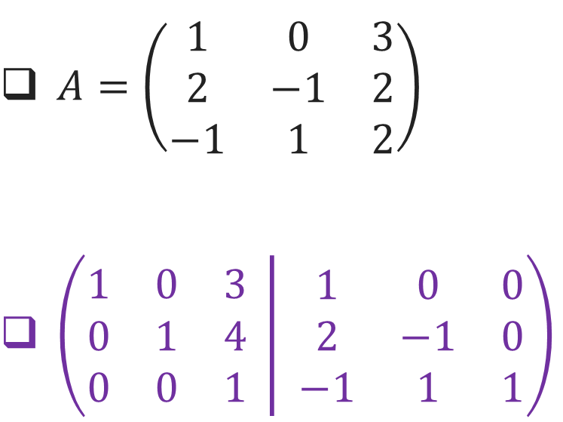



Метод Гаусса нахождения обратной матрицы
$A=\left(\begin{matrix}1 & 0 & 3 \\ 2 & −1 & 2 \\ −1 & 1 & 2\end{matrix}\right)$
$\left(\begin{matrix}1 & 0 & 3 \\ 0 & 1 & 4 \\ 0 & 0 & 1\end{matrix} \left| \begin{matrix}1 & 0 & 0 \\ 2 & −1 & 0 \\ −1 & 1 & 1\end{matrix}\right.\right)$
обратный ход
$$\left(\begin{matrix}1 & 0 & 0 \\ 0 & 1 & 0 \\ 0 & 0 & 1\end{matrix} \left| \begin{matrix}4 & −3 & −3 \\ 6 & −5 & −4 \\ −1 & 1 & 1\end{matrix}\right.\right)$$
$$×(−3)$$
$$×(−4)$$
$$A^{−1}$$

